Slide 1
ÓKORI-KÖZÉPKORI FIZIKA
2018-19 2. félév
Fizikatanár hallgatóknak

Slide 2
Mit tudtak már az ókorban?
sztatika (Arkhimedesz)
optika (egyenesvonalú fényterjedés,
csiszolt lencsék)
rengeteg csillagászati megfigyelés
Mit nem tudtak?
a mozgás törvényei (Arisztotelész tévutas csapda!)
elektromágnesség
A fizika ősrobbanása:
1600-as évek: Kepler, Galilei, Newton
miért éppen akkor?
Ipari forradalom kis méretek, nagy távolságok,
nagy sebességek
Átmenet a középkorból az újkorba
(vesztfáliai béke 1648…)

Slide 3
angol Wikipédia

Slide 4
„Fizikai” ismeretek a görögök előtt
Kevés fennmaradt adat
Tűz használata
Tűzgyújtás
Íj
Kerék
Emelő (→ mérleg)
Építmények
Forrás: Szakmány Csaba (Trefort)

Slide 5
Görög természetfilozófia
A milétoszi Thalész (Kr. e. 624-546)
Magasságmérés árnyékok hossza alapján
Hajók parttól mért távolsága (geometria)
Thalész tétele…
Mindennek, ami történik, természetes oka van
Mágnesesség → vonzás és taszítás
Víz csepegésével „vízóra” (kb. fél óra pontosság)
A víz körforgásának felismerése
Pitagorasz Kr. e. 570 körül –495
Hérakleitosz, Ηρακλειτος (kb. Kr.e. 530 - kb. Kr.e. 470)
Csak a változás örök DINAMIKA
„Pantha rhei” = minden folyik
Nem léphetsz kétszer ugyanabba a folyóba

Slide 6
Zénón (Kr. e. 495-430 – angol irodalomban Zeno) paradoxonjai (apóriái) = önmaguknak ellentmondó történetek
A nyílvessző minden pillanatban van valahol: a mozgás csak illúzió
Akhilleusz és a teknősbéka, fának hajított kő…
Pellegrino Tibaldi: Zénón tanítványainak mutatja az igazság és hazugság ajtóit
Zénón pénzért tanított, egy kurzusa száz minába került
Feloldásuk (Newton-Leibnitz, 2000 évvel később): határátmenetek, matematikai analízis, „kalkulus”
végtelen sor véges összege, integrálás
differenciálszámítás
infinitezimális mennyiségek → végtelen kicsi, de véges felől elérhető!

Slide 7
Demokritosz (Kr. e. 460-370): atom = oszthatatlan, szeletelhetetlen
MIÉRT?
Mert az állandó tulajdonságokat valaminek hordozni kell
a víz mindenhol víz
„Őselemek” sokféle változatban – elvezet a mai kémiáig

Slide 8
„Athéni iskola”: Szókratész, Platón, Arisztotelész
gondolatok a „szellemi világ” működéséről
Filozófiatörténet, nem fizikatörténet
Arisztotelész (Kr. e. 384-322) : rengeteg témáról okos kijelentések
nem létezik külön anyagi és szellemi világ, ezek az egyetlen létező világ különböző oldalai
mozgató ok, cél-ok ….. ??? (Thalész jobb volt)
hibás dinamika („az erő mozgat”) évszázadokra lebénította a fizika fejlődését, a skolasztikán keresztül

Slide 9
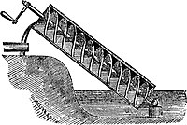
Arkhimédész (Kr. e. 287-212)
Siracusa (Szicilia) – Alexandria - Siracusa
matematikus, mérnök, fizikus, csillagász, filozófus
folyadékok, úszó testek törvényszerűségei
felhajtóerő, Arkhimédész-törvény
„Heuréka”
Második pun háború
emelők → ellenséges hajók felemelése
csigasor → hajók vízretétele
hajítógép → nagy távolságra lövés
„Ne zavard köreimet!”
Arkhimédészi csavar öntözésre

Slide 10
Eratoszthenész (Kr. e. 276-194 Alexandria)
Föld kerületének mérése
Syene: Asszuán
meglepően pontos
a gömbölyű Föld elvetésével ezt is elfelejtik
Arkhimédész barátja, levelezőtársa!
Ő is sokoldalú, csak nem olyan jó (Béta)

Slide 11
Alexandriai iskola
Euklidesz: Elemek (Kr. e. 300)
axiomatikus geometria
Arisztarkhosz (Kr. e. 310-230)
heliocentrikus világkép
Hold és a Nap távolságainak aránya
Hold és Nap átmérőinek aránya

Slide 12
Ptolemaiosz (Kr. u. 85/90-168) sokfélét alkotott: pl. a fénytörés törvényei (még szinusz nélkül)
Almageszt (Kr. u. 140)
Az égitestek mozgásáról
Arisztotelészi világkép + modellek + korábbi ismeretek összegzése
Föld: középpont
bolygók és Nap: körpályán, de…
epiciklusok
excentrikus pályák: nem pont a Föld a kp.
mérési eredmények azonosak a számolttal
annyi paramétert vezet be a finomításhoz, hogy ez nem is lehet másképp
a Hold mérete változó…
Az empíria csapdája… (v. ö. Lénárd Fülöp)

Slide 13
A középkori fizika: arabok Arab birodalom, Cordoba „algebra, alkimia, alkáli stb.”
Görög művek fordítása → sok csak így maradt fenn, az eredeti elveszett
Alhazen Ibn al-Hajtham (965-1039): kb. 100 könyv
matematika, csillagászat, orvostudomány, fizika
optika
látás: nem a szemből jön a fénysugár (idegpályák rajza!)
camera obscura
jó és hibás látás feltételei
fényvisszaverődés, fénytörés vizsgálata
mágnes (iránytű) használata
fizikakönyv (1122): anyagi állandók, adatok, kapillaritás, sebesség

Slide 14
Középkori európai fizika (12. sz-tól)
Görög művek fordítása arabról latinra Toledóban
Az első egyetemek
Bologna: 1150
Párizs: 1200
Oxford: 1220
Padova: 1222
Arisztotelészi felfogás keresztény átmentése
Albertus Magnus (1200-1280)
Aquinói Szt. Tamás (1225-1274)
Roger Bacon (1220-1294)
kísérletezés fontossága
optikai vizsgálatok, eredmények

Slide 15
Leonardo (1452-1519)
művész + tudós + mérnök
erőátviteli eszközök
repülő szerkezetek
munkaeszközök (présgép, dróthúzó)
fegyverek: óriási íj, hajítógép
fénytan: Alhazen nyomán
Hidrodinamika, mechanikai jelenségek, törvényszerűségek…..
(érdekes gondolatok, nem maradandó eredmények)
Walter Isaacson könyve most jelent meg magyarul

Slide 16
Nikolausz Kopernikusz (1473-1543)
1543: Az égi pályák körforgásáról
heliocentrikus világkép
matematikai modellnek kezeli
célja nem a forradalmiság, hanem: „a tökéletes egyszerű”
1616: indexre teszik (miután Galilei felpiszkálta a kérdést…)

Slide 17
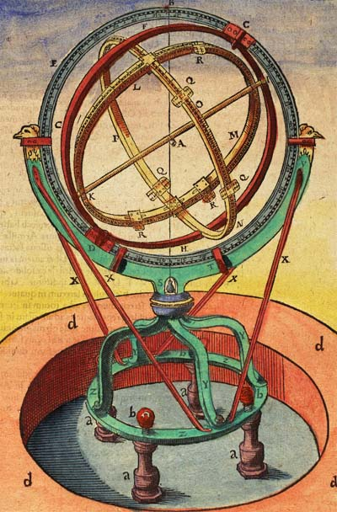
Kopernikusz körei pontatlanok, finomítani kell !!!
Tycho (de) Brahe műszere
- Kepler ebből dolgozott

